Slide 1
Introducción a Transformers
Docente: Juan David Martínez Vargas
jdmartinev@eafit.edu.co

Slide 2
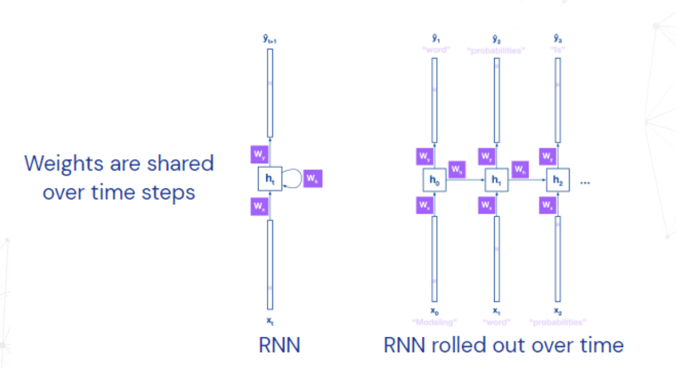
Redes recurrentes

Slide 3
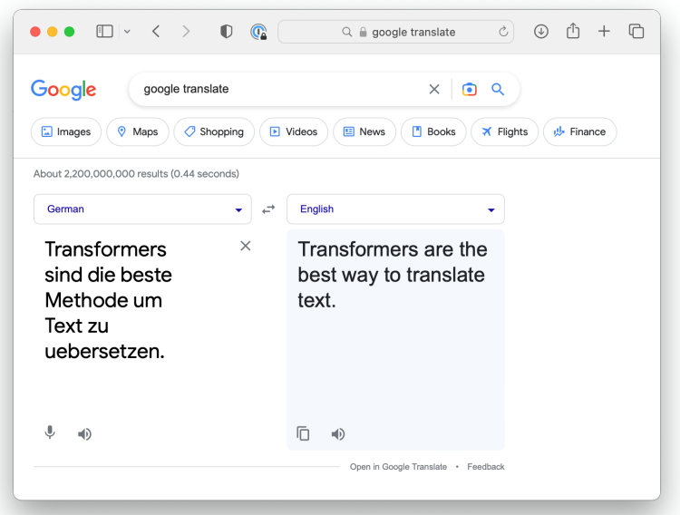
Introducción a transformers

Slide 4
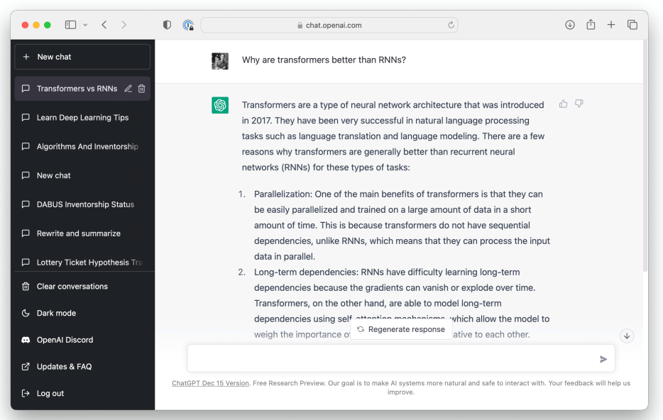
Introducción a transformers

Slide 5
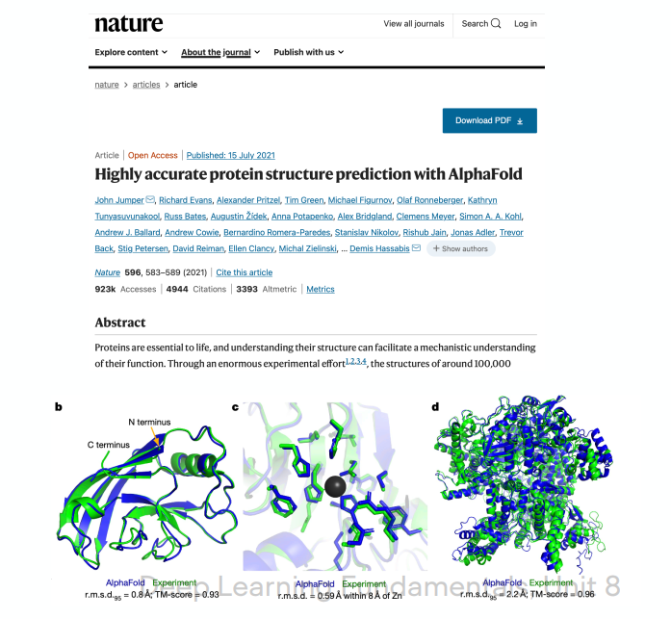
Introducción a transformers

Slide 6
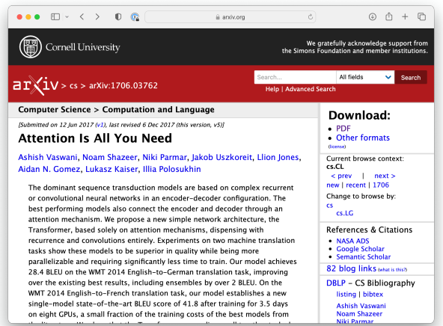
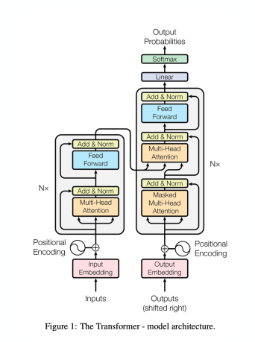
Artículo original

Slide 7
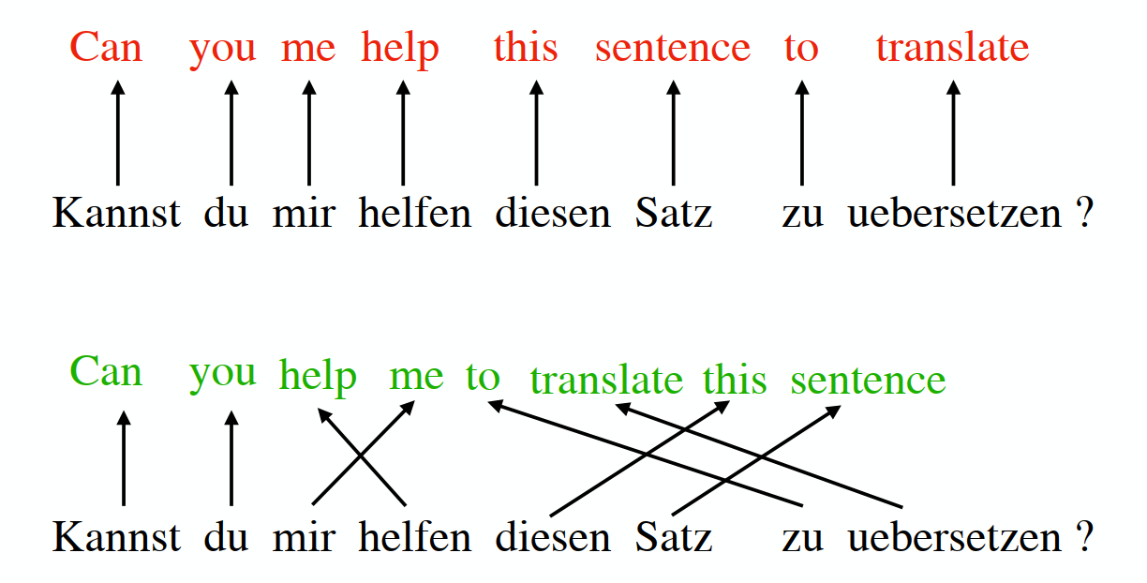
Atención
Nosotros no traducimos documentos palabra por palabra

Slide 8
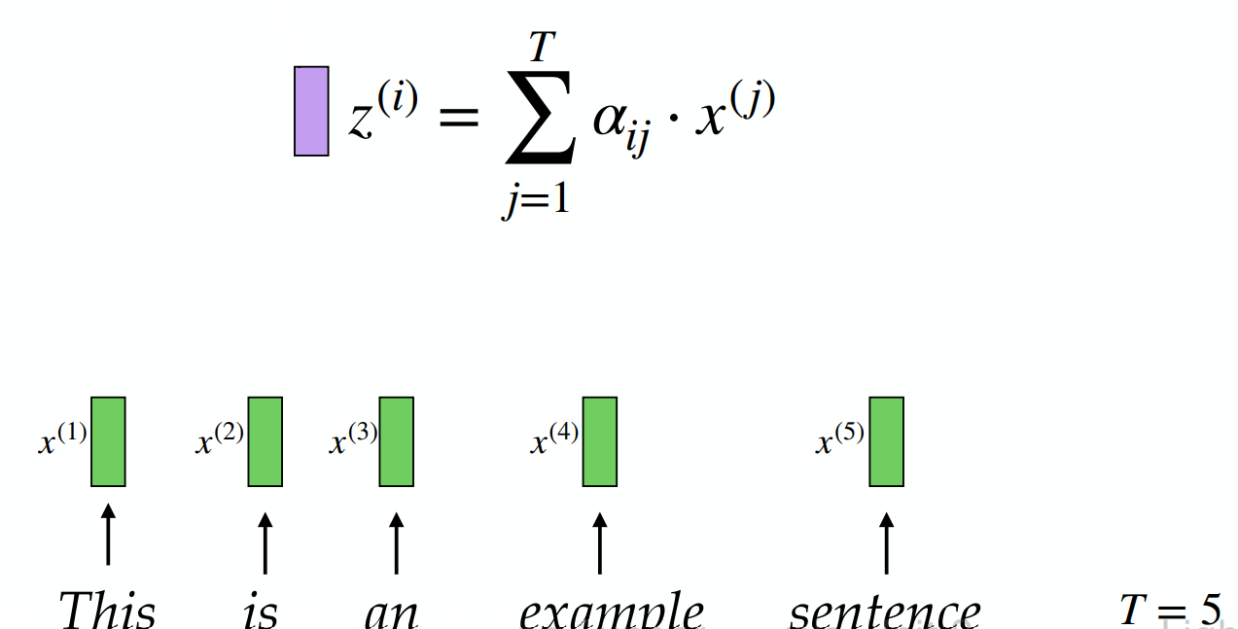
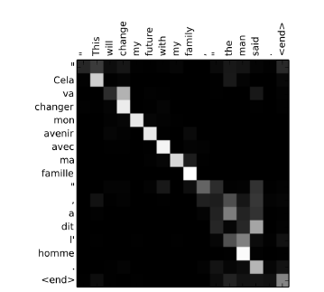
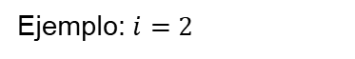
Atención
Idea: Crear vectores de contexto que contengan información acerca de la secuencia completa. Utilizar scores de atención para ponderar la importancia de cada palabra
Ejemplo: $i=2$

Slide 9
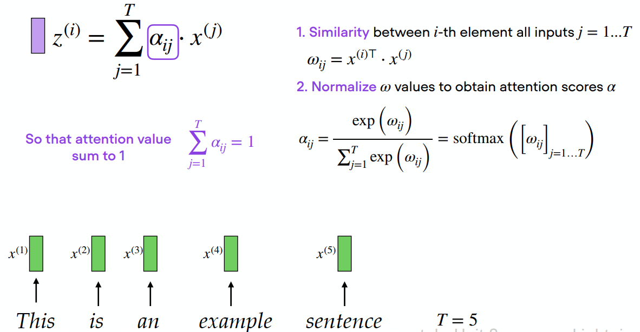
Self-attention

Slide 10
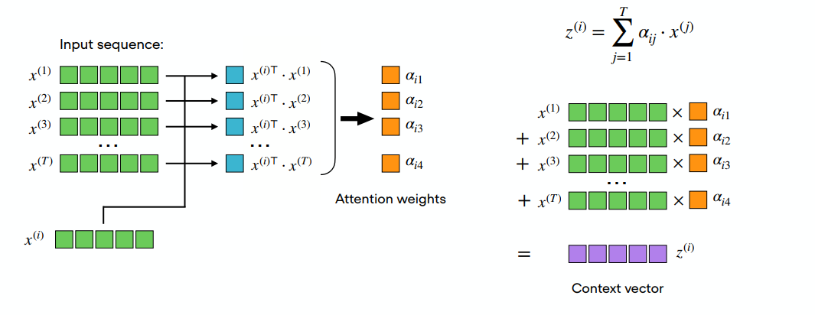
Self-attention

Slide 11
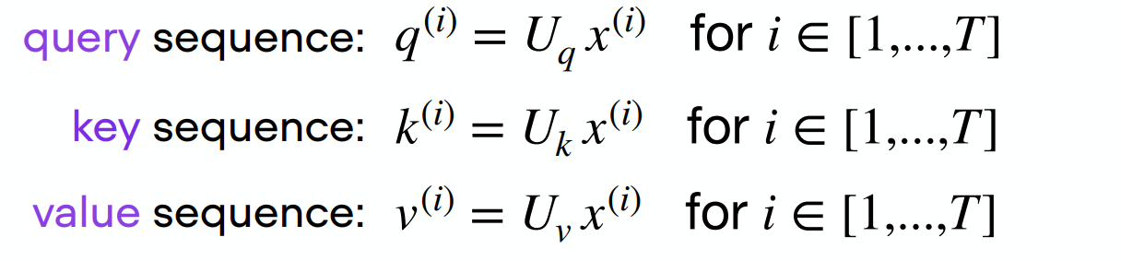
Self-attention with learneable weights
Idea: El modelo aprende qué tan importante es cada palabra. Modelo de atención más utilizado y propuesto en el paper original

Slide 12
Self-attention with learneable weights
Query, key y value se inspiran en sistemas de recuperación de información.
query se compara con key para devolver un value.
Al igual al módulo básico de self-attention, debemos calcular un vector de contexto

Slide 13
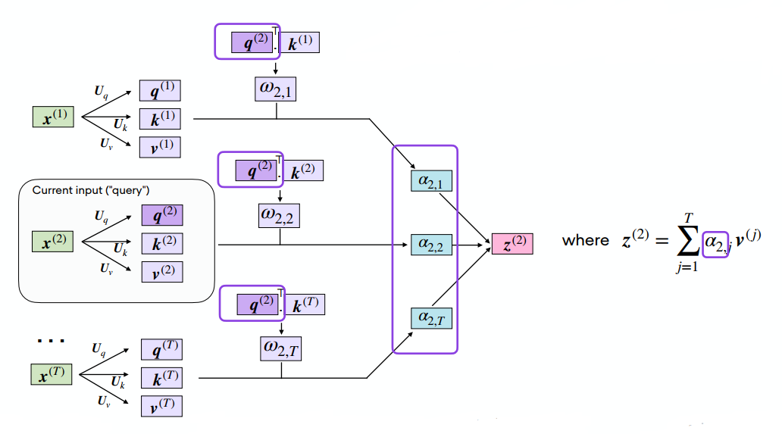
Self-attention with learneable weights

Slide 14
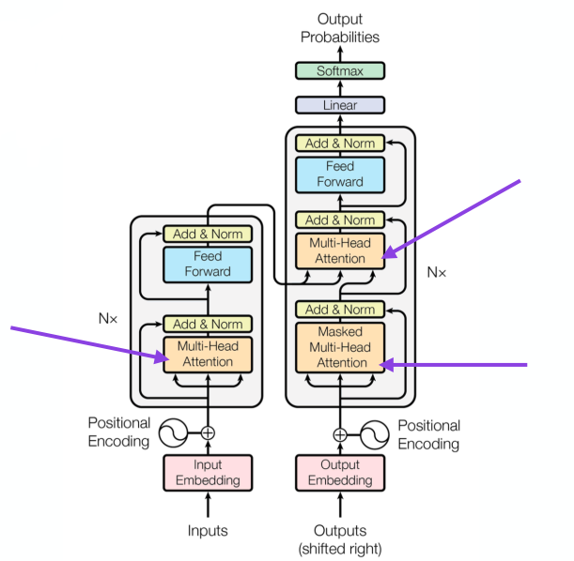
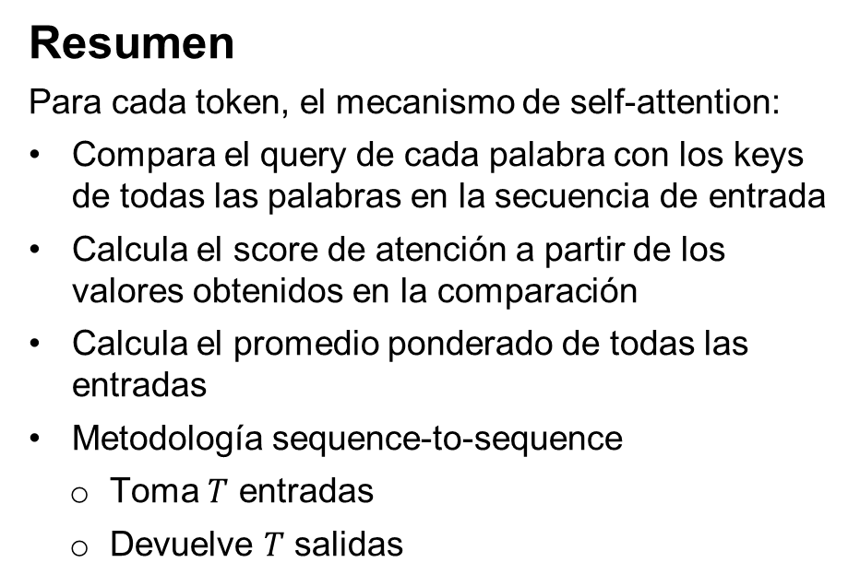
Self-attention with learneable weights
Resumen
Para cada token, el mecanismo de self-attention:
Compara el query de cada palabra con los keys de todas las palabras en la secuencia de entrada
Calcula el score de atención a partir de los valores obtenidos en la comparación
Calcula el promedio ponderado de todas las entradas
Metodología sequence-to-sequence
Toma $T$ entradas
Devuelve $T$ salidas

Slide 15
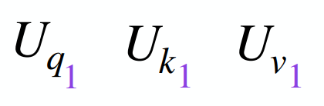
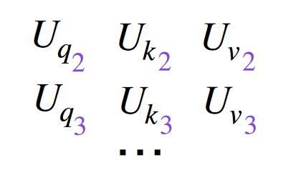
Multi-head attention
Anteriormente se usaron tres matrices de parámetros. Agreguemos un índice adicional
En multi-head attention tenemos un conjunto de matrices

Slide 16
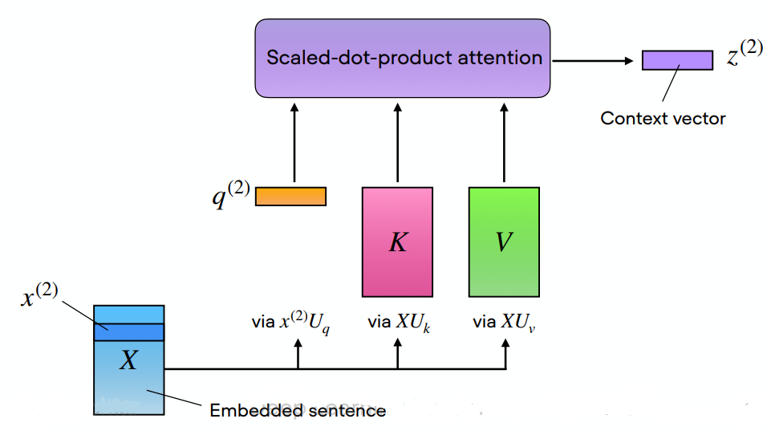
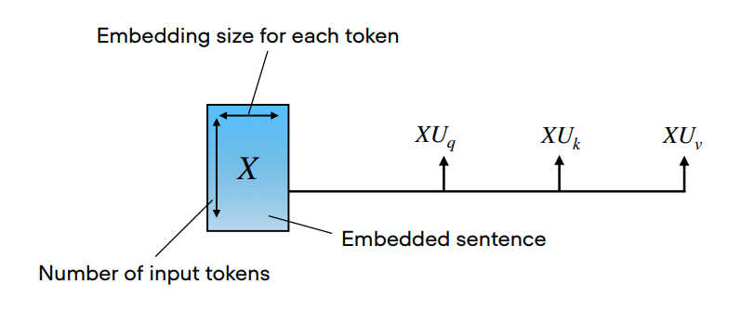
Multi-head attention

Slide 17
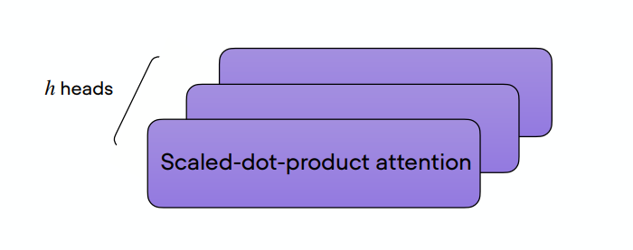
Multi-head attention
Similar a tener varios filtros convolucionales

Slide 18
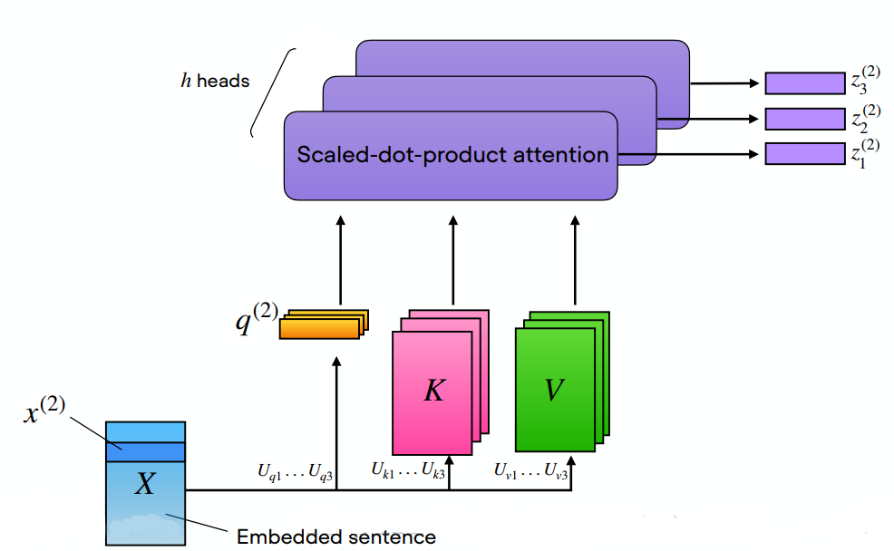
Multi-head attention

Slide 19
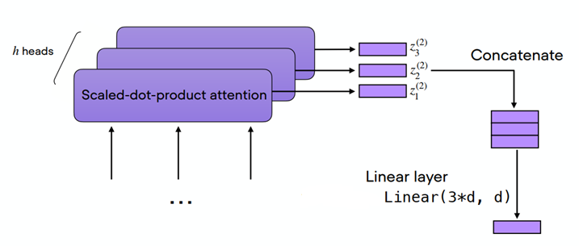
Multi-head attention

Slide 20
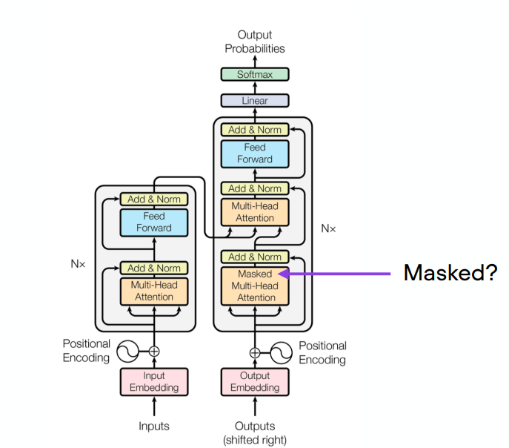
Masked Multi-head attention

Slide 21
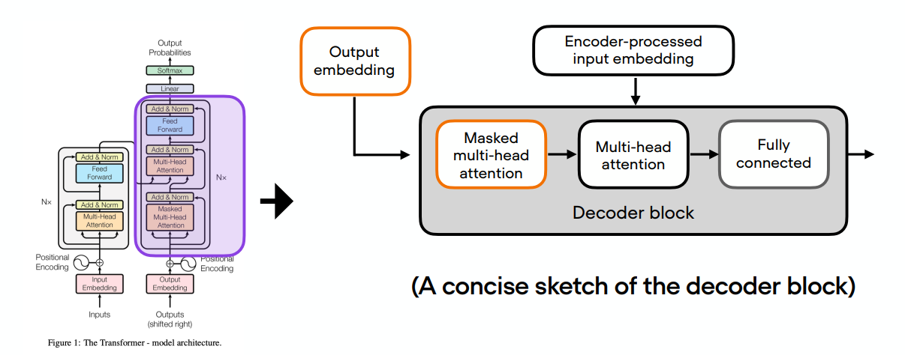
Masked Multi-head attention

Slide 22
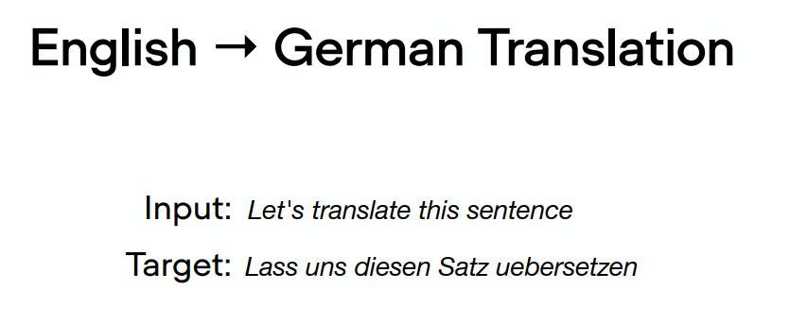
Masked Multi-head attention

Slide 23
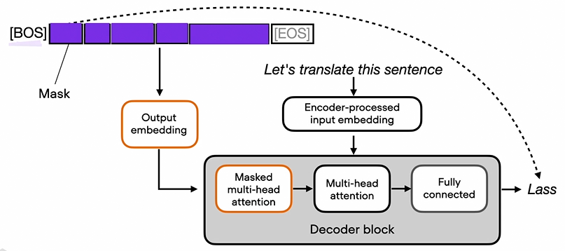
Masked Multi-head attention
Masked attention enmascara los tokens que el modelo no ha visto.
Acá visualizamos en las entradas en lugar de los tokens por facilidad

Slide 24
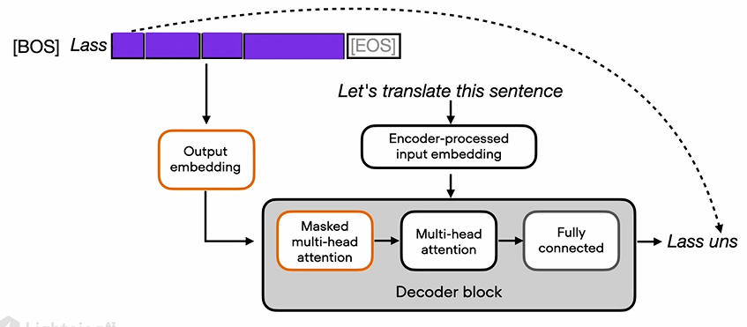
Masked Multi-head attention

Slide 25
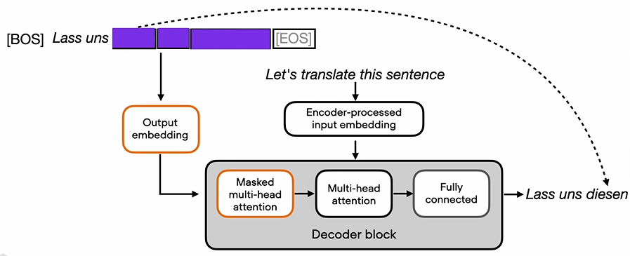
Masked Multi-head attention

Slide 26
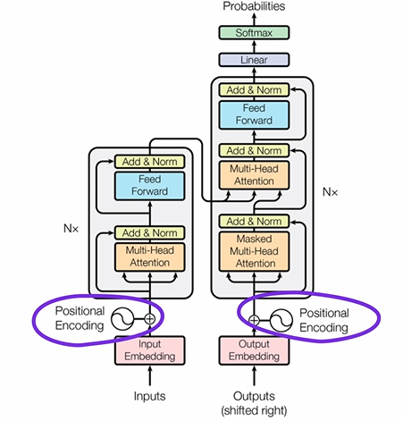
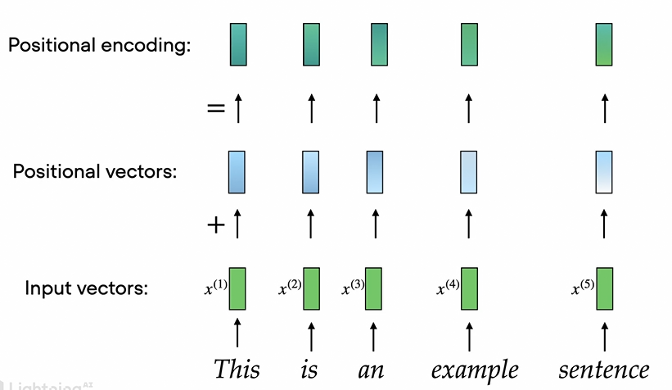
Positional encoding
Self-attention y Fully Connected son invariantes a la permutación, i.e., no tienen en cuenta el orden de las palabras en la entrada

Slide 27
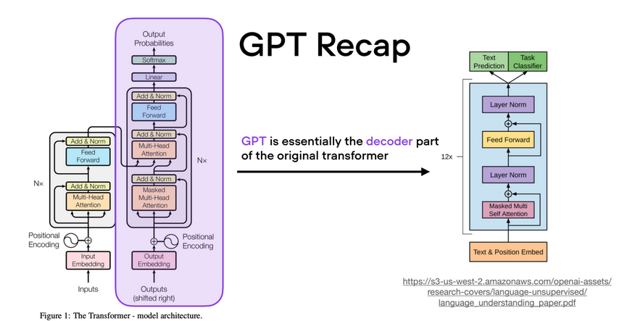
Generative Pretrained Transformers - GPT

Slide 28
Generative Pretrained Transformers - GPT
GPT ingresa el texto de izquierda a derecha de forma que el modelo aprende a predecir la palabra siguiente
Self-supervised pre-training
Pre-entrenar: Predecir la palabra siguiente (self-atenttion unidireccional)
Fine-tune

Slide 29
BERT
Self-supervised pre-training
Pre-entrenar:
a. Predecir palabras aleatoriamente enmascaradas (bi-direccional/no direccional)
b. Predecir el orden de las oraciones
2. Fine-tune

Slide 30
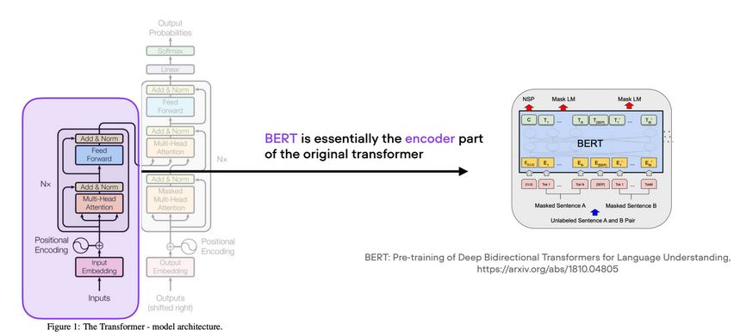
BERT

Slide 31
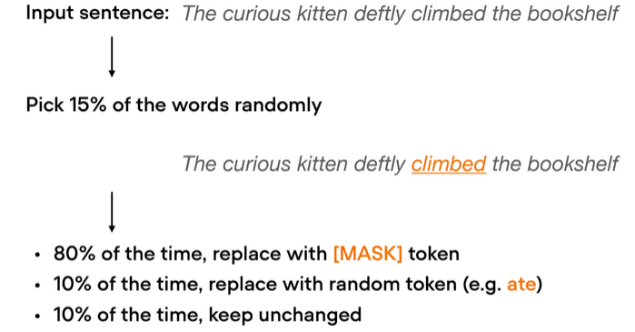
BERT
Pre-entrenar en un conjunto de datos no etiquetado (aprender un modelo de lenguaje general)
a. Predecir palabras aleatoriamente enmascaradas (bi-direccional/no direccional)

Slide 32
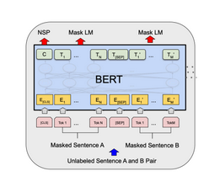
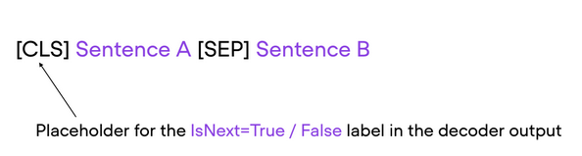
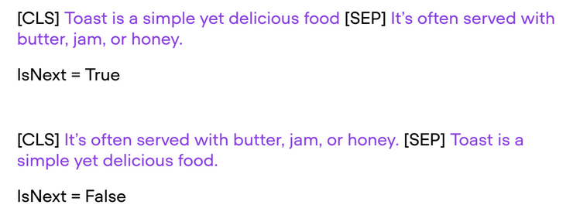
BERT
Pre-entrenar en un conjunto de datos no etiquetado (aprender un modelo de lenguaje general)
b. Predecir el orden de las oraciones

Slide 33
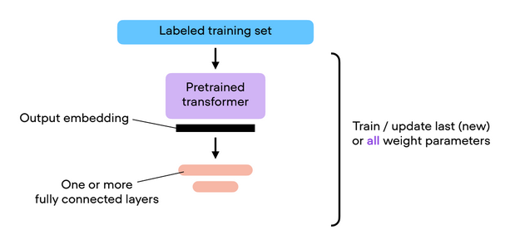
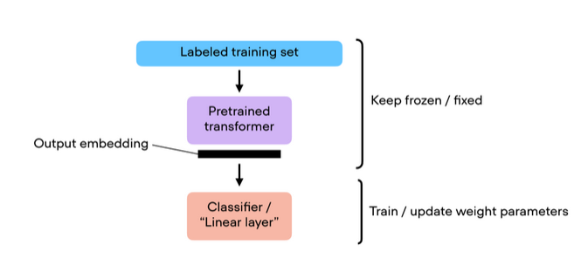
Utilización de Transformers pre-entrenados
Feature-based approach
2. Fine-tuning approach

